Slide 1


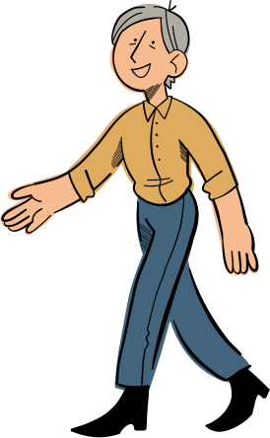
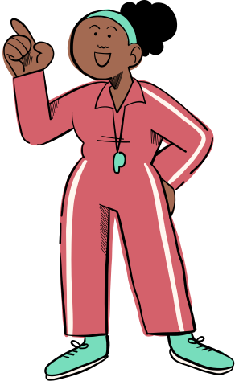
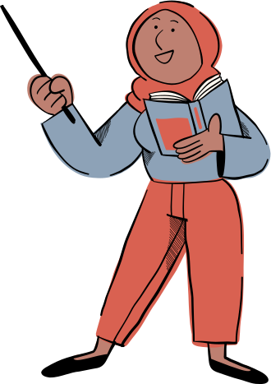
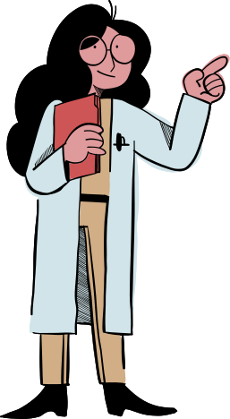
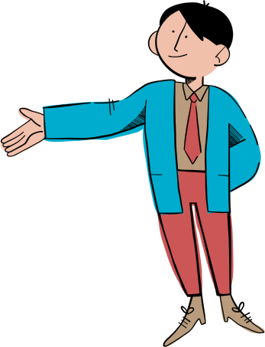
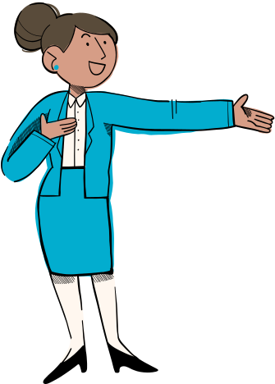
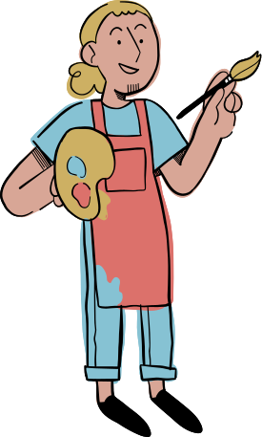
ỦY BAN NHÂN DÂN QUẬN LONG BIÊN
TRƯỜNG MẦM NON CHIM ÉN
LĨNH VỰC PHÁT TRIỂN NHẬN THỨC
HOẠT ĐỘNG KHÁM PHÁ
Đề tài: Trò chuyện về ngày 20/11
Lứa tuổi: Mẫu giáo nhỡ (4-5 tuổi)

Slide 2


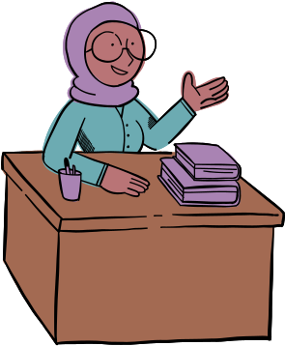


Cô và trẻ hát và vận động theo lời bài hát “Cô giáo em”

Slide 3
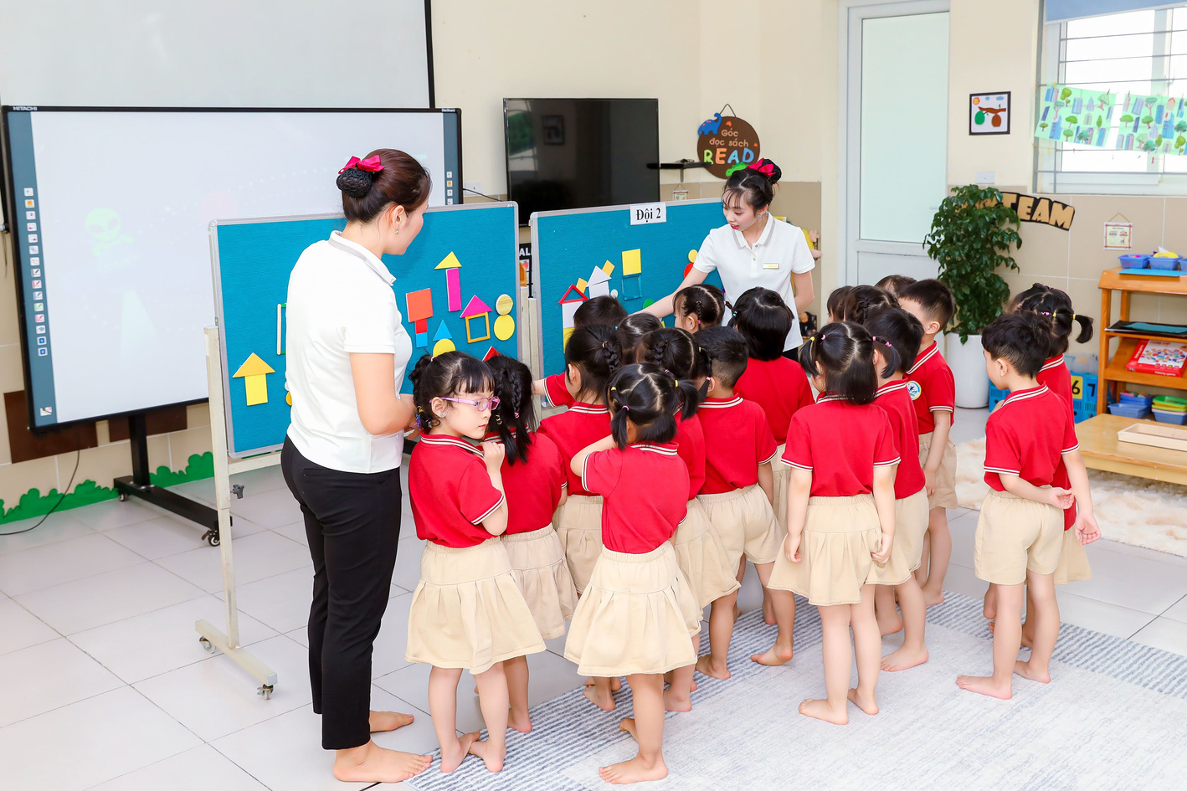
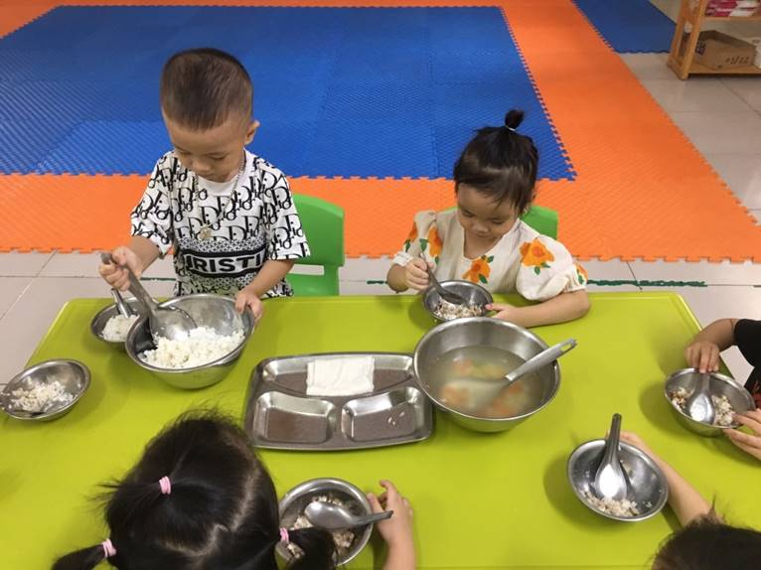
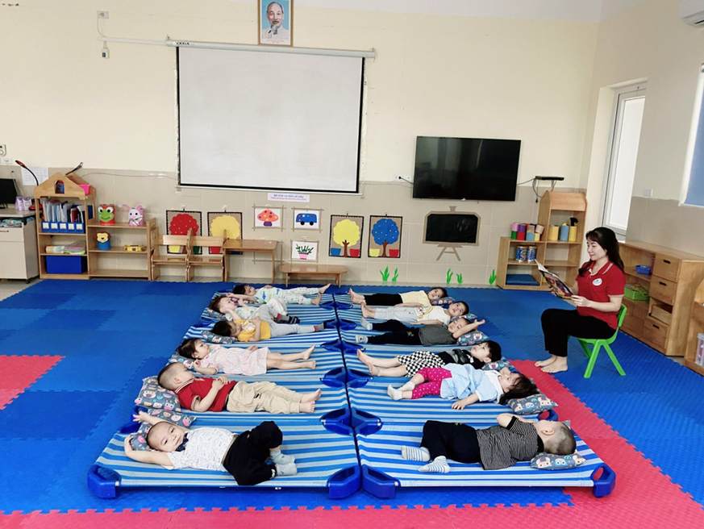
+ Đây là ai? Cô giáo đang làm gì?
+ Công việc của các cô giáo như thế nào ?
+ Nơi làm việc của cô giáo ở đâu?

Slide 4
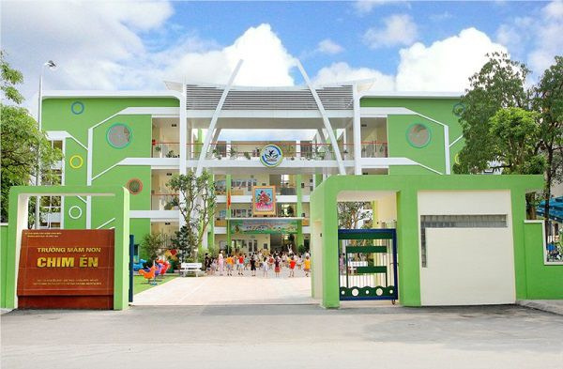

Slide 5
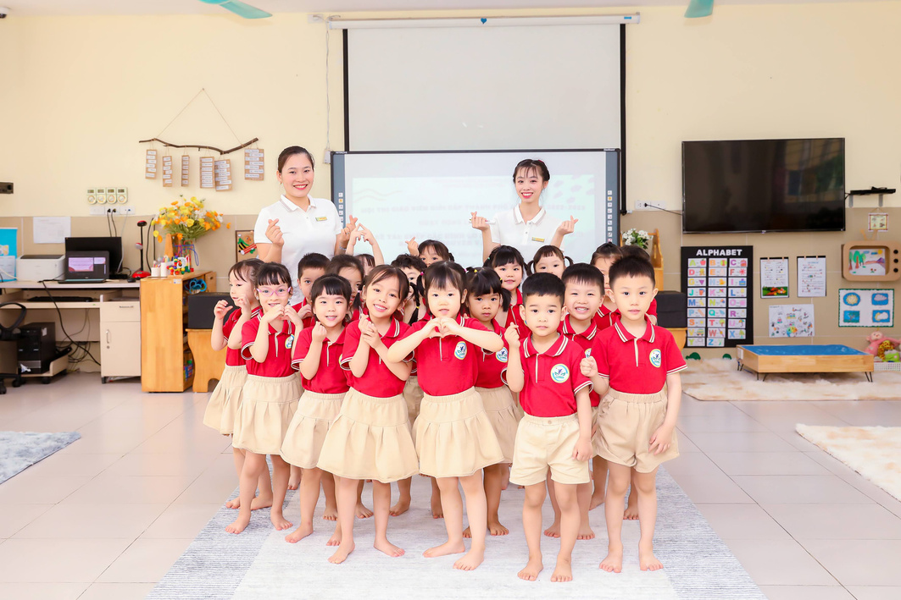
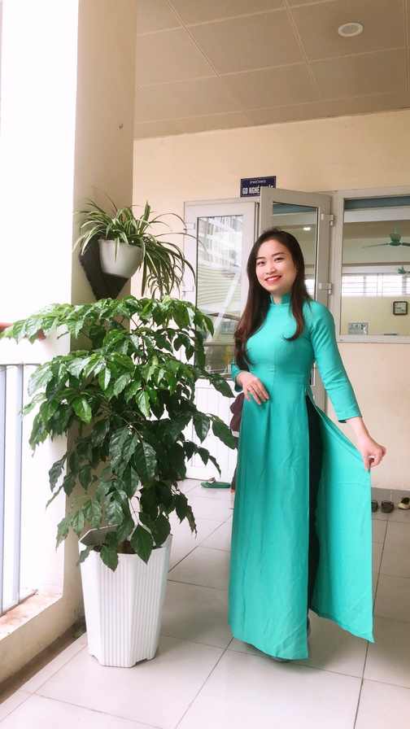
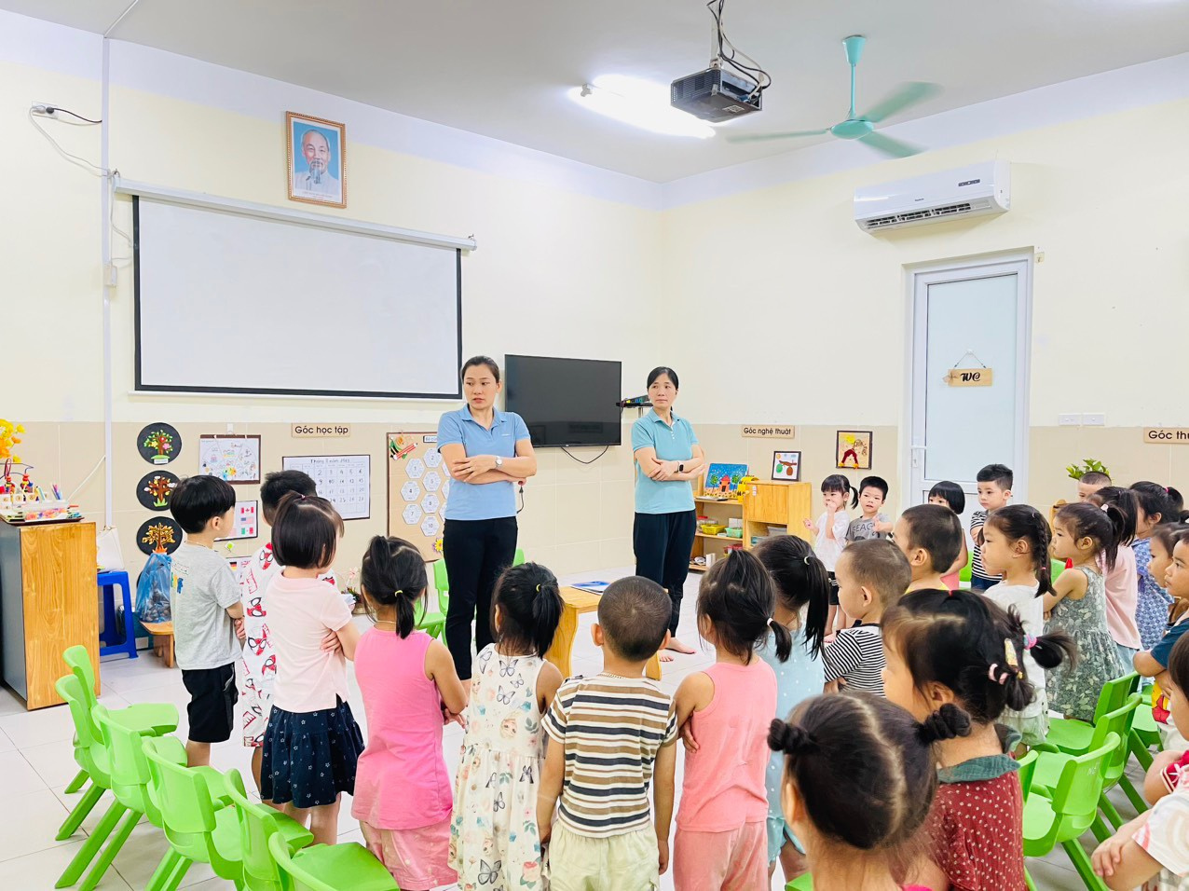
Trang phục
của cô giáo

Slide 6
Các hoạt động trong ngày 20/11 là gì?

Slide 7
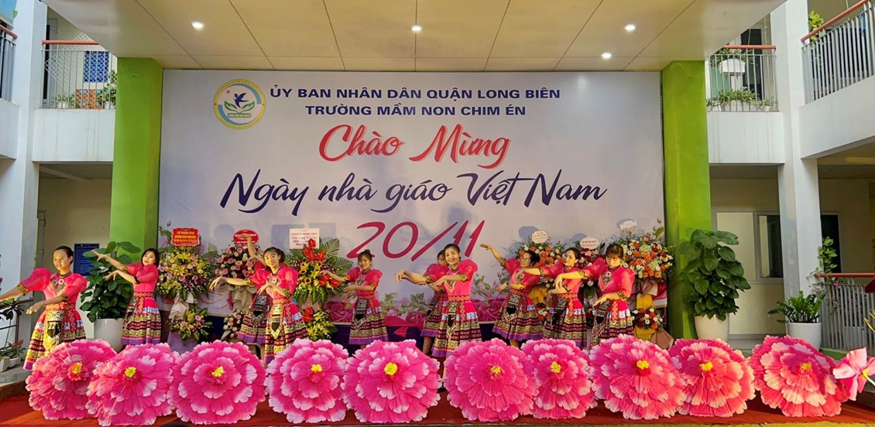
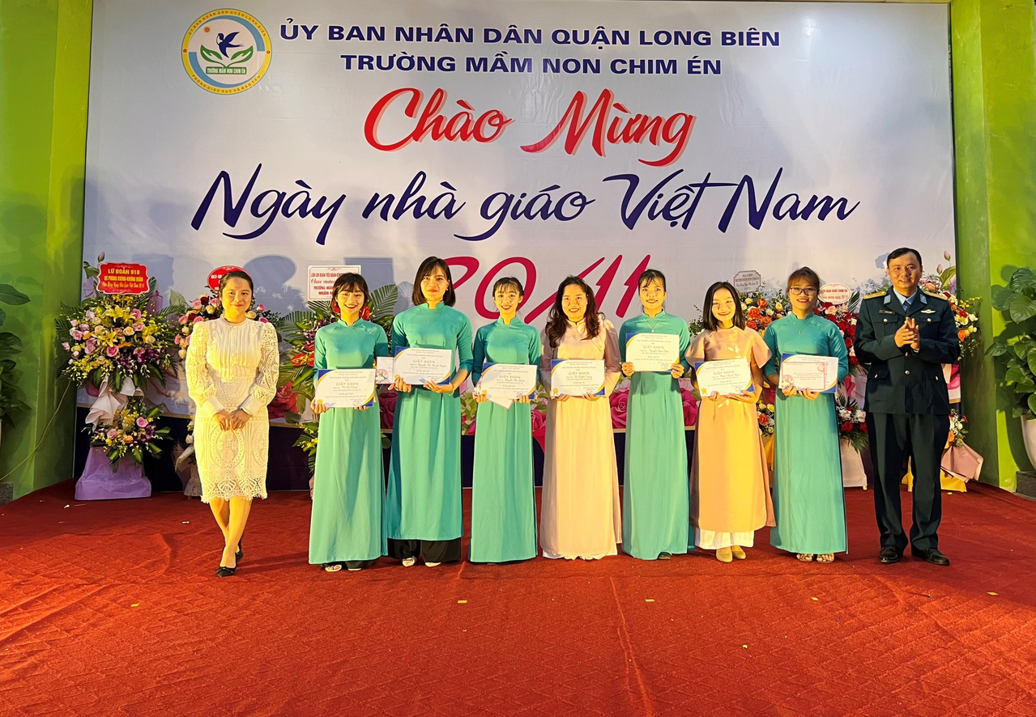
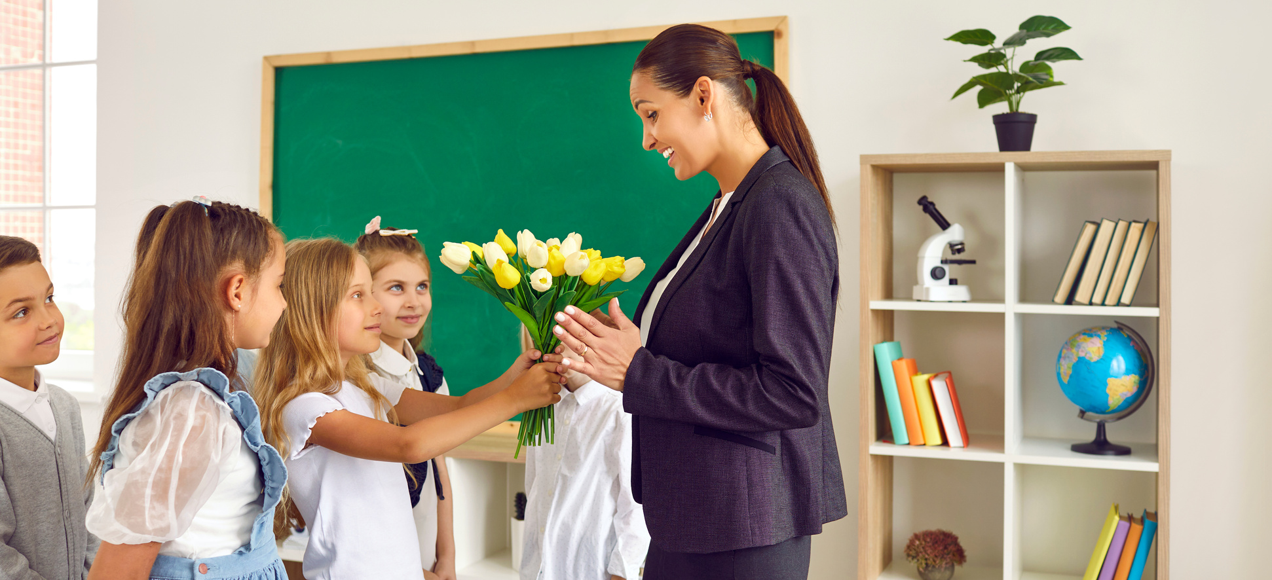
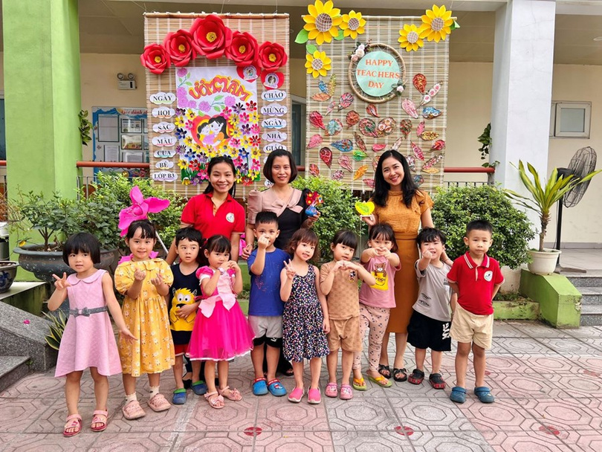


Slide 8
10
Ngày 20/11 là ngày gì?
1
2
4
6
7
9
HÕt giê
3
5
8
1
Phụ nữ Việt Nam
A
TL QĐND Việt Nam
B
C
Nhà giáo Việt Nam
Thầy thuốc Việt Nam
D

Slide 9

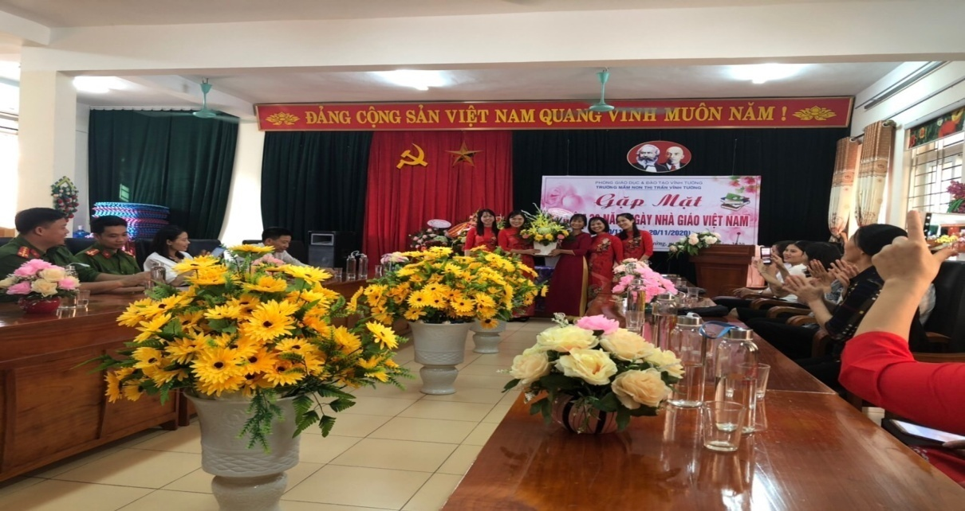
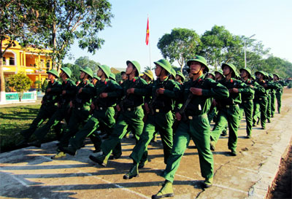
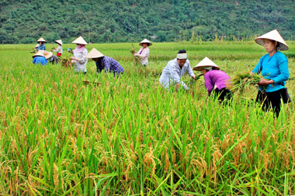

Hoạt động nào diễn ra trong ngày 20/11
4
HÕt giê
1
2
3
6
10
5
7
8
9
3

Slide 10
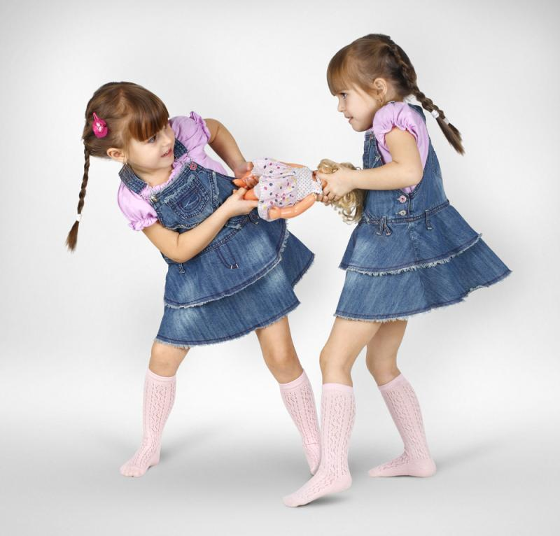
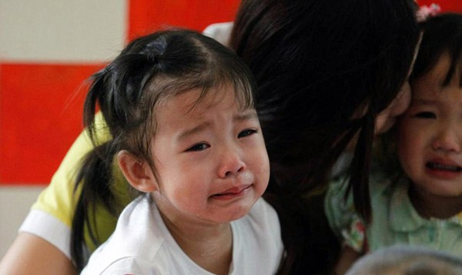
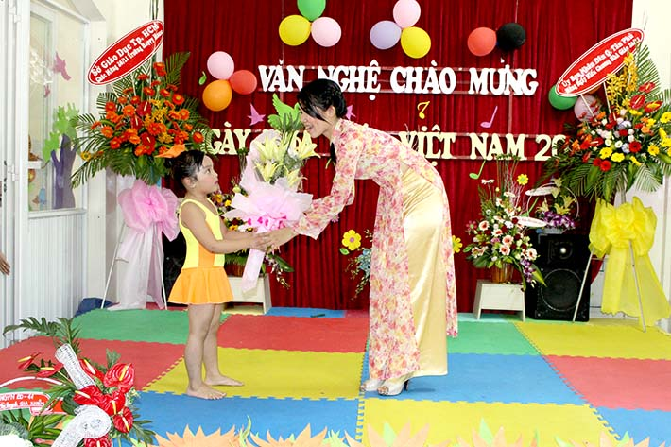
Tình cảm của các cháu
dành cho cô giáo trong ngày 20/11
HÕt giê
1
2
3
4
5
6
7
8
9
10
4

Slide 11
Thank you

